Slide 1



Slide 2
Tìm lời giải cho câu đố sau
Trông tôi xấu xí, xù xì
Đêm về người ngủ, tôi thì bắt sâu
Khi nào trời nắng quá lâu
Tôi kêu mấy tiếng, mưa đâu bay về.
(Là con gì?)
Đáp án: con cóc

Slide 3
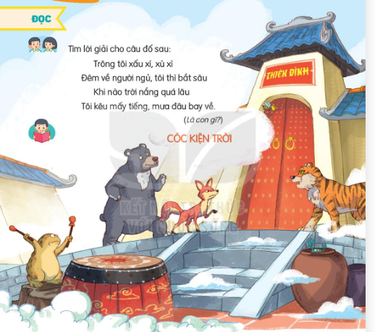


Slide 4


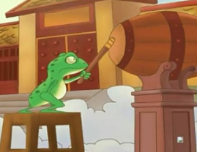


Slide 5




YÊU CẦU CẦN ĐẠT:
1
Đọc đúng và rõ ràng bài “Cóc kiện trời”; biết ngắt nghỉ hơi đúng chỗ ngữ điệu phù hợp với lời nói của mỗi nhân vật
2
Trả lời được các câu hỏi của bài. Hiểu được nội dung và ý nghĩa của bài
3
Dựa vào tranh minh họa kể lại được câu chuyện Cóc kiện Trời

Slide 6


Slide 7




TAY DÒ
TAI NGHE
MẮT DÕI

Slide 8

Đọc mẫu
Đến cửa nhà Trời, chỉ thấy một cái trống to, cóc bảo:
- Anh cua bò vào chum nước này. Cô ong đợi sau cánh cửa. Còn chị cáo, anh gấu, anh cọp thì nấp ở hai bên.
Sắp đặt xong, cóc một mình bước tới, lấy dùi đánh ba hồi trống. Thấy chú cóc bé tẹo dám náo động thiên đình, Trời nổi giận, sai gà ra trị tội. Gà vừa bay đến, cóc ra hiệu, cáo nhảy xổ tới, cắn cổ gà tha đi. Trời sai chó bắt cáo. Chó mới ra tới cửa, gấu đã quật chó chết tươi. Trời càng tức, sai Thần Sét trị gấu. Thần Sét cầm lưỡi tầm sét hùng hổ đi ra, chưa kịp nhìn địch thủ, đã bị ong ở sau cửa bay ra đốt túi bụi. Thần nhảy vào chum nước, lập tức cua giơ càng ra kẹp. Thần đau quá, nhảy ra thì bị cọp vồ.
Trời túng thế, đành mời cóc vào. Cóc tâu:
- Muôn tâu Thượng đế! Đã lâu lắm rồi, trần gian không hề được một giọt nước mưa. Thượng đế cần làm mưa ngay để cứu muôn loài.
Trời sợ trần gian nổi loạn, dịu giọng nói:
- Thôi, cậu hãy về đi. Ta sẽ cho mưa xuống!
Lại còn dặn thêm:
- Lần sau, hễ muốn mưa, cậu chỉ cần nghiến răng báo hiệu cho ta, khỏi phải lên đây!
Cóc về đến trần gian thì nước đã ngập cả ruộng đồng.
Từ đó, hễ cóc nghiến răng là trời đổ mưa.
(Truyện cổ Việt Nam)
Cóc kiện Trời
Ngày xưa, có một năm trời nắng hạn rất lâu, ruộng đồng nứt nẻ, cây cỏ trụi trơ, chim muông khát khô cả họng.
Cóc thấy nguy quá, bèn lên thiên đình kiện Trời. Dọc đường, gặp cua, gấu, cọp, ong và cáo. Tất cả đều xin đi theo.

Slide 9
Chia đoạn
2
Đến cửa nhà Trời, chỉ thấy một cái trống to, cóc bảo:
- Anh cua bò vào chum nước này. Cô ong đợi sau cánh cửa. Còn chị cáo, anh gấu, anh cọp thì nấp ở hai bên.
Sắp đặt xong, cóc một mình bước tới, lấy dùi đánh ba hồi trống. Thấy chú cóc bé tẹo dám náo động thiên đình, Trời nổi giận, sai gà ra trị tội. Gà vừa bay đến, cóc ra hiệu, cáo nhảy xổ tới, cắn cổ gà tha đi. Trời sai chó bắt cáo. Chó mới ra tới cửa, gấu đã quật chó chết tươi. Trời càng tức, sai Thần Sét trị gấu. Thần Sét cầm lưỡi tầm sét hùng hổ đi ra, chưa kịp nhìn địch thủ, đã bị ong ở sau cửa bay ra đốt túi bụi. Thần nhảy vào chum nước, lập tức cua giơ càng ra kẹp. Thần đau quá, nhảy ra thì bị cọp vồ.
Trời túng thế, đành mời cóc vào. Cóc tâu:
- Muôn tâu Thượng đế! Đã lâu lắm rồi, trần gian không hề được một giọt nước mưa. Thượng đế cần làm mưa ngay để cứu muôn loài.
Trời sợ trần gian nổi loạn, dịu giọng nói:
- Thôi, cậu hãy về đi. Ta sẽ cho mưa xuống!
Lại còn dặn thêm:
- Lần sau, hễ muốn mưa, cậu chỉ cần nghiến răng báo hiệu cho ta, khỏi phải lên đây!
Cóc về đến trần gian thì nước đã ngập cả ruộng đồng.
Từ đó, hễ cóc nghiến răng là trời đổ mưa.
(Truyện cổ Việt Nam)
3
Cóc kiện Trời
Ngày xưa, có một năm trời nắng hạn rất lâu, ruộng đồng nứt nẻ, cây cỏ trụi trơ, chim muông khát khô cả họng.
Cóc thấy nguy quá, bèn lên thiên đình kiện Trời. Dọc đường, gặp cua, gấu, cọp, ong và cáo. Tất cả đều xin đi theo.
1

Slide 10
Đọc nối tiếp đoạn
2
Đến cửa nhà Trời, chỉ thấy một cái trống to, cóc bảo:
- Anh cua bò vào chum nước này. Cô ong đợi sau cánh cửa. Còn chị cáo, anh gấu, anh cọp thì nấp ở hai bên.
Sắp đặt xong, cóc một mình bước tới, lấy dùi đánh ba hồi trống. Thấy chú cóc bé tẹo dám náo động thiên đình, Trời nổi giận, sai gà ra trị tội. Gà vừa bay đến, cóc ra hiệu, cáo nhảy xổ tới, cắn cổ gà tha đi. Trời sai chó bắt cáo. Chó mới ra tới cửa, gấu đã quật chó chết tươi. Trời càng tức, sai Thần Sét trị gấu. Thần Sét cầm lưỡi tầm sét hùng hổ đi ra, chưa kịp nhìn địch thủ, đã bị ong ở sau cửa bay ra đốt túi bụi. Thần nhảy vào chum nước, lập tức cua giơ càng ra kẹp. Thần đau quá, nhảy ra thì bị cọp vồ.
Trời túng thế, đành mời cóc vào. Cóc tâu:
- Muôn tâu Thượng đế! Đã lâu lắm rồi, trần gian không hề được một giọt nước mưa. Thượng đế cần làm mưa ngay để cứu muôn loài.
Trời sợ trần gian nổi loạn, dịu giọng nói:
- Thôi, cậu hãy về đi. Ta sẽ cho mưa xuống!
Lại còn dặn thêm:
- Lần sau, hễ muốn mưa, cậu chỉ cần nghiến răng báo hiệu cho ta, khỏi phải lên đây!
Cóc về đến trần gian thì nước đã ngập cả ruộng đồng.
Từ đó, hễ cóc nghiến răng là trời đổ mưa.
(Truyện cổ Việt Nam)
3
Cóc kiện Trời
Ngày xưa, có một năm trời nắng hạn rất lâu, ruộng đồng nứt nẻ, cây cỏ trụi trơ, chim muông khát khô cả họng.
Cóc thấy nguy quá, bèn lên thiên đình kiện Trời. Dọc đường, gặp cua, gấu, cọp, ong và cáo. Tất cả đều xin đi theo.
1

Slide 11




Luyện đọc từ khó
nứt nẻ
nấp
nổi giận
lưỡi tầm sét

Slide 12
Luyện đọc đoạn
1
Ngày xưa, có một năm trời nắng hạn rất lâu, ruộng đồng nứt nẻ, cây cỏ trụi trơ, chim muông khát khô cả họng.
Cóc thấy nguy quá, bèn lên thiên đình kiện Trời. Dọc đường, gặp cua, gấu, cọp, ong và cáo. Tất cả đều xin đi theo.

Slide 13
LUYỆN ĐỌC CÂU DÀI
Ngày xưa, có một năm trời nắng hạn rất lâu, ruộng đồng nứt nẻ, cây cỏ trụi trơ, chim muông khát khô cả họng.

Slide 14
Luyện đọc đoạn
1
Ngày xưa, có một năm trời nắng hạn rất lâu, ruộng đồng nứt nẻ, cây cỏ trụi trơ, chim muông khát khô cả họng.
Cóc thấy nguy quá, bèn lên thiên đình kiện Trời. Dọc đường, gặp cua, gấu, cọp, ong và cáo. Tất cả đều xin đi theo.
Thiên đình: triều đình ở trên trời, theo tưởng tượng của người xưa

Slide 15
Luyện đọc đoạn
2
Đến cửa nhà Trời, chỉ thấy một cái trống to, cóc bảo:
- Anh cua bò vào chum nước này. Cô ong đợi sau cánh cửa. Còn chị cáo, anh gấu, anh cọp thì nấp ở hai bên.
Sắp đặt xong, cóc một mình bước tới, lấy dùi đánh ba hồi trống. Thấy chú cóc bé tẹo dám náo động thiên đình, Trời nổi giận, sai gà ra trị tội. Gà vừa bay đến, cóc ra hiệu, cáo nhảy xổ tới, cắn cổ gà tha đi. Trời sai chó bắt cáo. Chó mới ra tới cửa, gấu đã quật chó chết tươi. Trời càng tức, sai Thần Sét trị gấu. Thần Sét cầm lưỡi tầm sét hùng hổ đi ra, chưa kịp nhìn địch thủ, đã bị ong ở sau cửa bay ra đốt túi bụi. Thần nhảy vào chum nước, lập tức cua giơ càng ra kẹp. Thần đau quá, nhảy ra thì bị cọp vồ.
địch thủ
Náo động: làm ầm ĩ, ồn ào
Lưỡi tầm sét: vũ khí hình cái búa của Thần Sét
Địch thủ: người đối chọi

Slide 16
Luyện đọc đoạn
3
Trời túng thế, đành mời cóc vào. Cóc tâu:
- Muôn tâu Thượng đế! Đã lâu lắm rồi, trần gian không hề được một giọt nước mưa. Thượng đế cần làm mưa ngay để cứu muôn loài.
Trời sợ trần gian nổi loạn, dịu giọng nói:
- Thôi, cậu hãy về đi. Ta sẽ cho mưa xuống!
Lại còn dặn thêm:
- Lần sau, hễ muốn mưa, cậu chỉ cần nghiến răng báo hiệu cho ta, khỏi phải lên đây!
Cóc về đến trần gian thì nước đã ngập cả ruộng đồng.
Từ đó, hễ cóc nghiến răng là trời đổ mưa.
Túng thế (núng thế): rơi vào cảnh lúng túng, không lối thoát
Trần gian: thế giới của con người trên mặt đất.

Slide 17
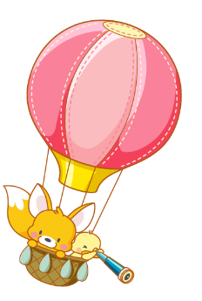



Yêu cầu:
- Phân công đọc theo từng đoạn
- Tất cả thành viên đều đọc
- Sửa lỗi cho bạn nếu bạn đọc chưa đúng.

Slide 18
Đọc nối tiếp đoạn
2
Đến cửa nhà Trời, chỉ thấy một cái trống to, cóc bảo:
- Anh cua bò vào chum nước này. Cô ong đợi sau cánh cửa. Còn chị cáo, anh gấu, anh cọp thì nấp ở hai bên.
Sắp đặt xong, cóc một mình bước tới, lấy dùi đánh ba hồi trống. Thấy chú cóc bé tẹo dám náo động thiên đình, Trời nổi giận, sai gà ra trị tội. Gà vừa bay đến, cóc ra hiệu, cáo nhảy xổ tới, cắn cổ gà tha đi. Trời sai chó bắt cáo. Chó mới ra tới cửa, gấu đã quật chó chết tươi. Trời càng tức, sai Thần Sét trị gấu. Thần Sét cầm lưỡi tầm sét hùng hổ đi ra, chưa kịp nhìn địch thủ, đã bị ong ở sau cửa bay ra đốt túi bụi. Thần nhảy vào chum nước, lập tức cua giơ càng ra kẹp. Thần đau quá, nhảy ra thì bị cọp vồ.
Trời túng thế, đành mời cóc vào. Cóc tâu:
- Muôn tâu Thượng đế! Đã lâu lắm rồi, trần gian không hề được một giọt nước mưa. Thượng đế cần làm mưa ngay để cứu muôn loài.
Trời sợ trần gian nổi loạn, dịu giọng nói:
- Thôi, cậu hãy về đi. Ta sẽ cho mưa xuống!
Lại còn dặn thêm:
- Lần sau, hễ muốn mưa, cậu chỉ cần nghiến răng báo hiệu cho ta, khỏi phải lên đây!
Cóc về đến trần gian thì nước đã ngập cả ruộng đồng.
Từ đó, hễ cóc nghiến răng là trời đổ mưa.
(Truyện cổ Việt Nam)
3
Cóc kiện Trời
Ngày xưa, có một năm trời nắng hạn rất lâu, ruộng đồng nứt nẻ, cây cỏ trụi trơ, chim muông khát khô cả họng.
Cóc thấy nguy quá, bèn lên thiên đình kiện Trời. Dọc đường, gặp cua, gấu, cọp, ong và cáo. Tất cả đều xin đi theo.
1

Slide 19




Luyện đọc nhóm
Tiêu chí nhận xét
1
Đọc đúng
2
Đọc to, rõ
3
Ngắt nghỉ đúng chỗ

Slide 20
Đọc toàn bài
2
Đến cửa nhà Trời, chỉ thấy một cái trống to, cóc bảo:
- Anh cua bò vào chum nước này. Cô ong đợi sau cánh cửa. Còn chị cáo, anh gấu, anh cọp thì nấp ở hai bên.
Sắp đặt xong, cóc một mình bước tới, lấy dùi đánh ba hồi trống. Thấy chú cóc bé tẹo dám náo động thiên đình, Trời nổi giận, sai gà ra trị tội. Gà vừa bay đến, cóc ra hiệu, cáo nhảy xổ tới, cắn cổ gà tha đi. Trời sai chó bắt cáo. Chó mới ra tới cửa, gấu đã quật chó chết tươi. Trời càng tức, sai Thần Sét trị gấu. Thần Sét cầm lưỡi tầm sét hùng hổ đi ra, chưa kịp nhìn địch thủ, đã bị ong ở sau cửa bay ra đốt túi bụi. Thần nhảy vào chum nước, lập tức cua giơ càng ra kẹp. Thần đau quá, nhảy ra thì bị cọp vồ.
Trời túng thế, đành mời cóc vào. Cóc tâu:
- Muôn tâu Thượng đế! Đã lâu lắm rồi, trần gian không hề được một giọt nước mưa. Thượng đế cần làm mưa ngay để cứu muôn loài.
Trời sợ trần gian nổi loạn, dịu giọng nói:
- Thôi, cậu hãy về đi. Ta sẽ cho mưa xuống!
Lại còn dặn thêm:
- Lần sau, hễ muốn mưa, cậu chỉ cần nghiến răng báo hiệu cho ta, khỏi phải lên đây!
Cóc về đến trần gian thì nước đã ngập cả ruộng đồng.
Từ đó, hễ cóc nghiến răng là trời đổ mưa.
(Truyện cổ Việt Nam)
3
Cóc kiện Trời
Ngày xưa, có một năm trời nắng hạn rất lâu, ruộng đồng nứt nẻ, cây cỏ trụi trơ, chim muông khát khô cả họng.
Cóc thấy nguy quá, bèn lên thiên đình kiện Trời. Dọc đường, gặp cua, gấu, cọp, ong và cáo. Tất cả đều xin đi theo.
1

Slide 21
Tìm hiểu bài

Slide 22
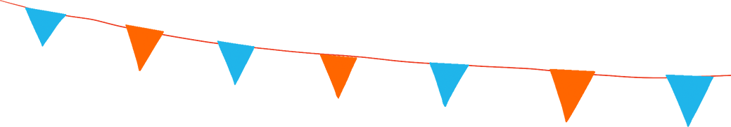
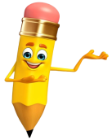
CÙNG TÌM HIỂU
1. Vì sao cóc lên thiên đình kiện Trời?
2. Nêu cách sắp xếp đội hình của cóc khi đến nhà Trời.
3. Đội quân của cóc và đội quân nhà Trời đã giao chiến với nhau như thế nào?
4. Vì sao Trời thay đổi thái độ với cóc sau khi giao chiến?
5. Tìm ý tương ứng với mỗi đoạn trong câu chuyện Cóc kiện Trời

Slide 23

Trả lời câu hỏi
1. Vì sao cóc lên thiên đình kiện Trời?
Vì trời nắng hạn rất lâu, ruộng đồng nứt nẻ, cây cỏ trụi trơ, chim muông khát khô cả họng.

Slide 24
Trả lời câu hỏi
2. Nêu cách sắp xếp đội hình của cóc khi đến nhà Trời.
Cua trong chum nước, ong sau cánh cửa, cáo, gấu, cọp ở hai bên cánh cửa.

Slide 25
3. Đội quân của cóc và đội quân nhà Trời đã giao chiến với nhau như thế nào?
Cóc đánh trống
Trời sai gà ra trị cóc.
Gà vừa bay ra
Cáo nhảy xổ tới cắn cổ, tha đi.
Trời sai chó ra bắt cáo
Vừa đến cửa, gấu quật chó chết tươi.
Thần Sét ra trị gấu
Ong ở sau cửa bay ra đốt túi bụi.
Thần nhảy vào chum nước
Cua giơ càng ra kẹp.
Thần nhảy khỏi chum
Bị cọp vồ.

Slide 26
Trả lời câu hỏi
4. Vì sao Trời thay đổi thái độ với cóc sau khi giao chiến?
Trời thay đổi thái độ với cóc sau khi giao chiến vì đội quân của cóc rất lanh lợi, tài giỏi, khiến cho đội quân nhà Trời túng thế, không thể làm gì được.

Slide 27
Trả lời câu hỏi
5. Tìm ý tương ứng với mỗi đoạn trong câu chuyện Cóc kiện Trời
Đoạn
Ý
Đoạn 1 (từ đầu đến xin đi theo)
Diễn biến cuộc đấu giữa hai bên
Đoạn 2 (tiếp theo đến bị cọp vồ)
Kết quả cuộc đấu
Đoạn 3 (phần còn lại)
Nguyên nhân cóc kiện Trời

Slide 28
Trả lời câu hỏi
5. Tìm ý tương ứng với mỗi đoạn trong câu chuyện Cóc kiện Trời
Đoạn
Ý
Diễn biến cuộc đấu giữa hai bên
Đoạn 1 (từ đầu đến xin đi theo)
Đoạn 2 (tiếp theo đến bị cọp vồ)
Kết quả cuộc đấu
Đoạn 3 (phần còn lại)
Nguyên nhân cóc kiện Trời

Slide 29
Nội dung:
Bài đọc kể về hành trình kiện Trời của đội quân cóc.
Nhờ vào sự đoàn kết mà đội quân của cóc đã chiến thắng Trời. Câu chuyện giải thích vì sao hễ cóc nghiến răng thì trời đổ mưa.

Slide 30

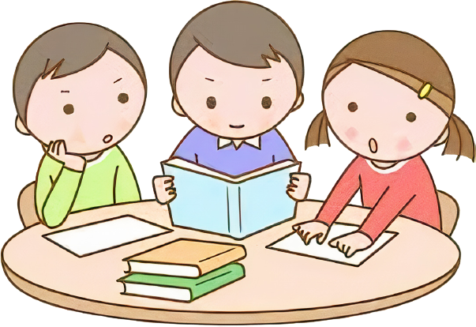

Slide 31
2
Đến cửa nhà Trời, chỉ thấy một cái trống to, cóc bảo:
- Anh cua bò vào chum nước này. Cô ong đợi sau cánh cửa. Còn chị cáo, anh gấu, anh cọp thì nấp ở hai bên.
Sắp đặt xong, cóc một mình bước tới, lấy dùi đánh ba hồi trống. Thấy chú cóc bé tẹo dám náo động thiên đình, Trời nổi giận, sai gà ra trị tội. Gà vừa bay đến, cóc ra hiệu, cáo nhảy xổ tới, cắn cổ gà tha đi. Trời sai chó bắt cáo. Chó mới ra tới cửa, gấu đã quật chó chết tươi. Trời càng tức, sai Thần Sét trị gấu. Thần Sét cầm lưỡi tầm sét hùng hổ đi ra, chưa kịp nhìn địch thủ, đã bị ong ở sau cửa bay ra đốt túi bụi. Thần nhảy vào chum nước, lập tức cua giơ càng ra kẹp. Thần đau quá, nhảy ra thì bị cọp vồ.
Trời túng thế, đành mời cóc vào. Cóc tâu:
- Muôn tâu Thượng đế! Đã lâu lắm rồi, trần gian không hề được một giọt nước mưa. Thượng đế cần làm mưa ngay để cứu muôn loài.
Trời sợ trần gian nổi loạn, dịu giọng nói:
- Thôi, cậu hãy về đi. Ta sẽ cho mưa xuống!
Lại còn dặn thêm:
- Lần sau, hễ muốn mưa, cậu chỉ cần nghiến răng báo hiệu cho ta, khỏi phải lên đây!
Cóc về đến trần gian thì nước đã ngập cả ruộng đồng.
Từ đó, hễ cóc nghiến răng là trời đổ mưa.
3

Slide 32
2
Đến cửa nhà Trời, chỉ thấy một cái trống to, cóc bảo:
- Anh cua bò vào chum nước này. Cô ong đợi sau cánh cửa. Còn chị cáo, anh gấu, anh cọp thì nấp ở hai bên.
Sắp đặt xong, cóc một mình bước tới, lấy dùi đánh ba hồi trống. Thấy chú cóc bé tẹo dám náo động thiên đình, Trời nổi giận, sai gà ra trị tội. Gà vừa bay đến, cóc ra hiệu, cáo nhảy xổ tới, cắn cổ gà tha đi. Trời sai chó bắt cáo. Chó mới ra tới cửa, gấu đã quật chó chết tươi. Trời càng tức, sai Thần Sét trị gấu. Thần Sét cầm lưỡi tầm sét hùng hổ đi ra, chưa kịp nhìn địch thủ, đã bị ong ở sau cửa bay ra đốt túi bụi. Thần nhảy vào chum nước, lập tức cua giơ càng ra kẹp. Thần đau quá, nhảy ra thì bị cọp vồ.
Trời túng thế, đành mời cóc vào. Cóc tâu:
- Muôn tâu Thượng đế! Đã lâu lắm rồi, trần gian không hề được một giọt nước mưa. Thượng đế cần làm mưa ngay để cứu muôn loài.
Trời sợ trần gian nổi loạn, dịu giọng nói:
- Thôi, cậu hãy về đi. Ta sẽ cho mưa xuống!
Lại còn dặn thêm:
- Lần sau, hễ muốn mưa, cậu chỉ cần nghiến răng báo hiệu cho ta, khỏi phải lên đây!
Cóc về đến trần gian thì nước đã ngập cả ruộng đồng.
Từ đó, hễ cóc nghiến răng là trời đổ mưa.
3

Slide 33
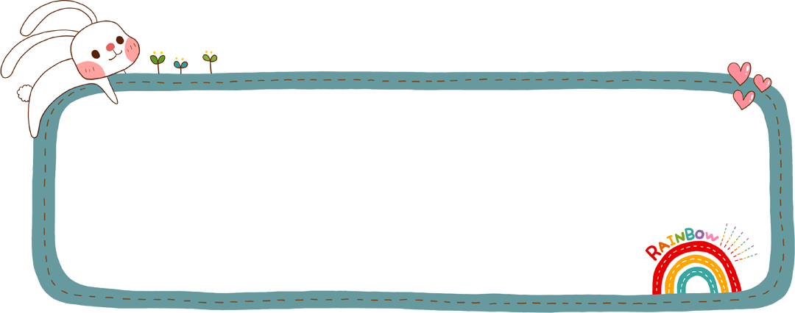




Luyện đọc lại Đoạn 2 và 3
Tiêu chí nhận xét:
1
Đọc đúng
2
Đọc to, rõ
3
Ngắt nghỉ đúng chỗ
4
Giọng đọc và nhấn giọng phù hợp

Slide 35
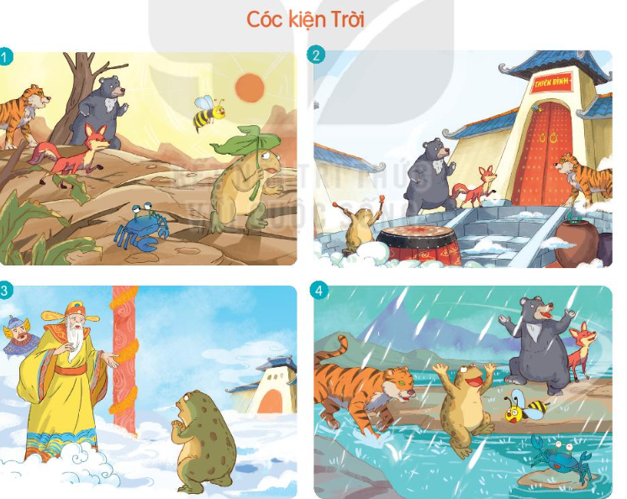
1. Nói về sự việc trong từng tranh.

Slide 37

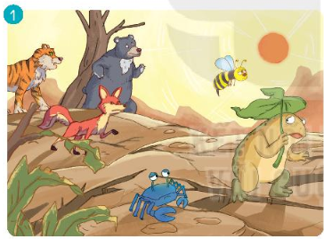
Trời hạn hán, Cóc cùng các loài vật khác cùng rủ nhau lên thiên đình kiện Trời.

Slide 38
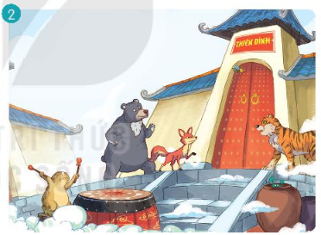
Đến cửa Trời, các con vật nghe theo sự sắp xếp của cóc. Trận giao chiến giữa đội quân của cóc và đội quân nhà Trời diễn ra gay cấn.

Slide 39
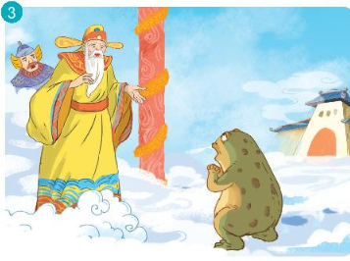
Trời túng thế, đành mời cóc vào. Cóc tâu:
- Muôn tâu Thượng đế! Đã lâu lắm rồi, trần gian không hề được một giọt nước mưa. Thượng đế cần làm mưa ngay để cứu muôn loài.

Slide 40
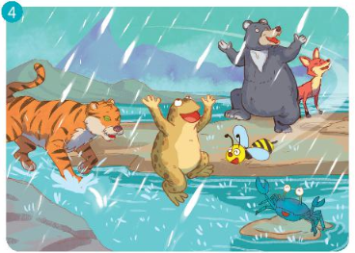
Cóc về đến trần gian thì nước đã ngập cả ruộng đồng.

Slide 41


Kể lại
câu chuyện

Slide 42
Kể chuyện trong nhóm
1. Đúng nội dung
2. Sử dụng ánh mắt,
cử chỉ, giọng điệu

Slide 43
Kể trước lớp toàn bộ câu chuyện
1. Đúng nội dung
2. Sử dụng ánh mắt,
cử chỉ, giọng điệu

Slide 44

Cóc kiện Trời
Ngày xưa, có một năm trời nắng hạn rất lâu, ruộng đồng nứt nẻ, cây cỏ trụi trơ, chim muông khát khô cả họng.
Cóc thấy nguy quá, bèn lên thiên đình kiện Trời. Dọc đường, gặp cua, gấu, cọp, ong và cáo. Tất cả đều xin đi theo.
Đến cửa nhà Trời, chỉ thấy một cái trống to, cóc bảo:
- Anh cua bò vào chum nước này. Cô ong đợi sau cánh cửa. Còn chị cáo, anh gấu, anh cọp thì nấp ở hai bên.
Sắp đặt xong, cóc một mình bước tới, lấy dùi đánh ba hồi trống. Thấy chú cóc bé tẹo dám náo động thiên đình, Trời nổi giận, sai gà ra trị tội. Gà vừa bay đến, cóc ra hiệu, cáo nhảy xổ tới, cắn cổ gà tha đi. Trời sai chó bắt cáo. Chó mới ra tới cửa, gấu đã quật chó chết tươi. Trời càng tức, sai Thần Sét trị gấu. Thần Sét cầm lưỡi tầm sét hùng hổ đi ra, chưa kịp nhìn địch thủ, đã bị ong ở sau cửa bay ra đốt túi bụi. Thần nhảy vào chum nước, lập tức cua giơ càng ra kẹp. Thần đau quá, nhảy ra thì bị cọp vồ.
Trời túng thế, đành mời cóc vào. Cóc tâu:
- Muôn tâu Thượng đế! Đã lâu lắm rồi, trần gian không hề được một giọt nước mưa. Thượng đế cần làm mưa ngay để cứu muôn loài.
Trời sợ trần gian nổi loạn, dịu giọng nói:
- Thôi, cậu hãy về đi. Ta sẽ cho mưa xuống!
Lại còn dặn thêm:
- Lần sau, hễ muốn mưa, cậu chỉ cần nghiến răng báo hiệu cho ta, khỏi phải lên đây!
Cóc về đến trần gian thì nước đã ngập cả ruộng đồng.
Từ đó, hễ cóc nghiến răng là trời đổ mưa.
(Truyện cổ Việt Nam)

Slide 45
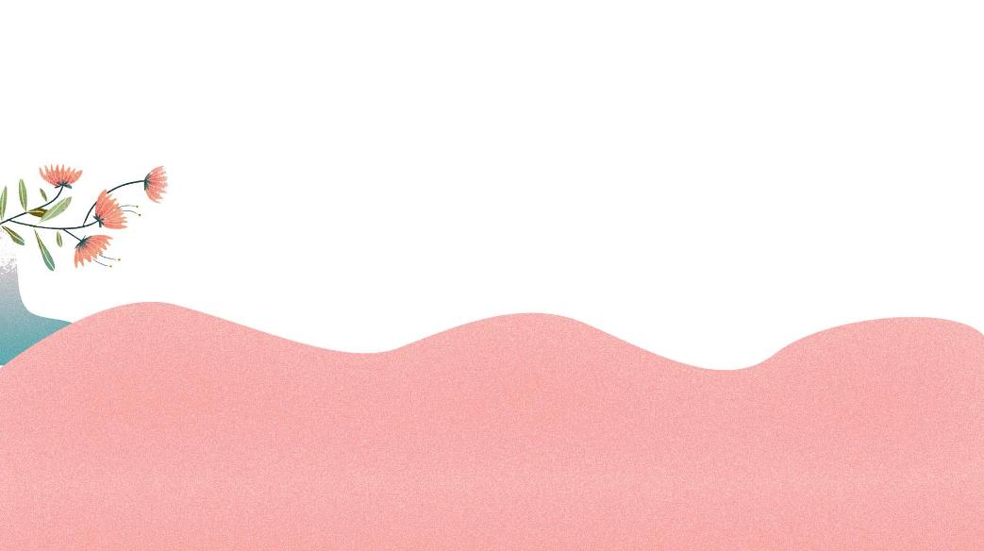

DẶN DÒ
Luyện đọc lại bài
Luyện tập kể câu chuyện

Slide 46

Notes:
Hương Thảo – Zalo 0972115126

